Slide 1


PHÂN TÍCH
VÀ
ĐÁNH GIÁ DỮ LIỆU
THU THẬP TỪ KAGGLE
Sinh viên thực hiện:
A43290 - NGUYỄN KIM THÀNH
A42550 - TRẦN KIM QUANG

Slide 2

CÁC MỤC TRONG BÀI THUYẾT TRÌNH
Giới thiệu chủ đề
Trực quan hoá dữ liệu
Tiến hành lấy dữ liệu
Tổng kết dữ liệu
Phân tích dữ liệu
Lời cảm ơn

Slide 3

GIỚI THIỆU CHỦ ĐỀ
Lấy dữ liệu (Crawl Data) từ Website kaggle.com để tiến hành phân tích dữ liệu được chọn. Sau đó phân tích dữ liệu, loại bỏ hoặc thêm dữ liệu cho phù hợp với mục đích khai thác.
CHỦ ĐỀ ĐƯỢC CHỌN LÀ LẤY TOÀN BỘ DỮ LIỆU TỪ KAGGLE.COM
DỮ LIỆU ĐƯỢC LỰA CHỌN BẤT KÌ TRÊN KAGGLE, NHÓM LỰA CHỌN PHÂN TÍCH CÁC VIDEO TRÊN TIKTOK

Slide 4
PHÂN CHIA CÔNG VIỆC
LẤY DỮ LIỆU (CRAWL DATA): A42550 - TRẦN KIM QUANG
PHÂN TÍCH DỮ LIỆU: A43290 - NGUYỄN KIM THÀNH
A42550 - TRẦN KIM QUANG
BÁO CÁO-SLIDE THUYẾT TRÌNH: A43290 - NGUYỄN KIM THÀNH
THUYẾT TRÌNH: A42550 - TRẦN KIM QUANG

Slide 5
LẤY DỮ LIỆU (CRAWL DATA)
KHAI BÁO CÁC THƯ VIỆN CẦN THIẾT TRONG QUÁ TRÌNH KHAI THÁC DỮ LIỆU:
TRUY CẬP WEBSITE: KAGGLE.COM ĐỂ TIẾN HÀNH LẤY DỮ LIỆU BẰNG CHROME
MATPLOTLIB.PYPLOT: VẼ BIỂU ĐỒ DỮ LIỆU
SELENIUM: LẤY DỮ LIỆU TỰ ĐỘNG THÔNG QUA THƯ VIỆN NÀY
TIME: PHỤC VỤ CÁC CÂU LỆNH LIÊN QUAN ĐẾN THỜI GIAN

Slide 6
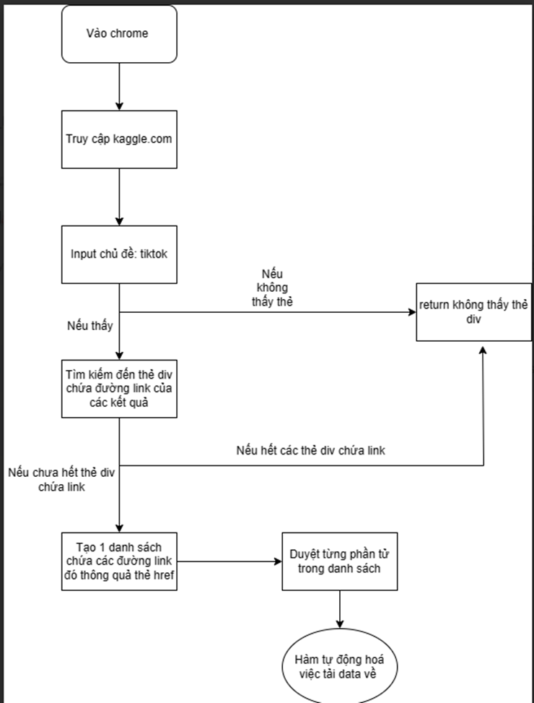
SỬ DỤNG THƯ VIỆN SELENIUM ĐỂ TỰ ĐỘNG HOÁ VIỆC TÌM DATA VÀ TẢI VỀ THÔNG QUA CÁC THẺ DIV.

Slide 7

PHÂN TÍCH DỮ LIỆU
SAU KHI LẤY ĐƯỢC TỪ KAGGLE
Đọc dữ liệu
Xem thông tin dữ liệu
Kiểm tra các vấn đề của dữ liệu
Thực hiện bổ sung, xoá bỏ các dữ liệu cần thiết
Tổng hợp và lưu lại dữ liệu

Slide 8
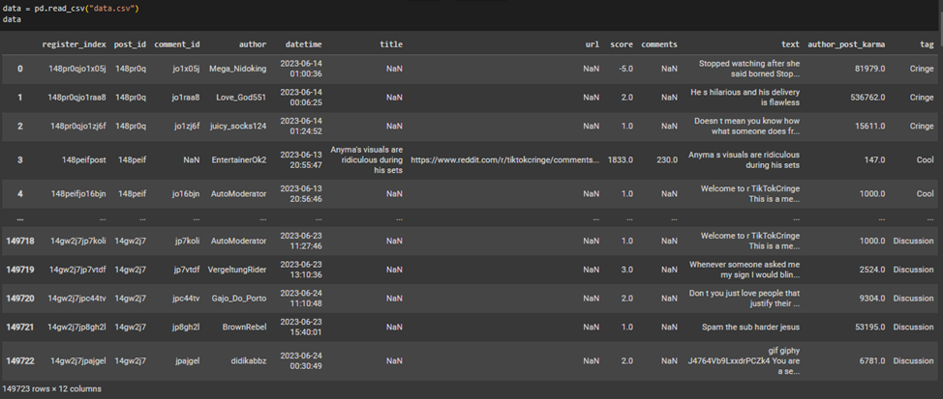
DÙNG THƯ VIỆN PANDAS ĐỂ ĐỌC FILE EXCEL (CSV FILE)
TA ĐƯỢC DỮ LIỆU NHƯ SAU:

Slide 9
KIỂM TRA THÔNG TIN CỦA DỮ LIỆU:
Có thể thấy dữ liệu có 3 cột định lượng (gồm score, comments, author_post_karma) và 9 cột định tính
Có cột thiếu rất nhiều dữ liệu: title, comments, url chỉ có 853 dữ liệu tồn tại(1523/149723dòng dữ liệu)
Bộ nhớ sử dụng >= 13.7 MB

Slide 10
KIỂM TRA MISSING VALUE
Thực hiện kiểm tra sơ bộ tất cả các cột dữ liệu, thống kê lại theo dạng tổng số dữ liệu bị thiếu.
Ta thấy có 5 cột bị thiếu dữ liệu, trong đó có 3 cột thiếu dữ liệu trầm trọng (≈ 99 %) đó là: title, comments và url, 2 cột còn lại là comment_id và author_post_karma thiếu dữ liệu không đáng kể, có thể bổ sung thêm, hoặc đưa ra phương pháp giải quyết hợp lý.

Slide 11
KIỂM TRA LẶP DỮ LIỆU (DUPLICATED VALUE)
148200 bài viết trùng nhau, có nhiều bình luận trong cùng 1 bài được thống kê lại đáp ứng đủ mục đích của dự án.
Có 1522 người dùng comment các video tiktok, có thể comment nhiều lần trong 1 video, hoặc có thể comment trong các video khác cùng được thống kê, thu thập dữ liệu -> Dữ liệu bình thường.
86396 tác giả, người đăng video được xuất hiện lại, phụ thuộc vào số người bình luận(comment_id) trong video đó -> Dữ liệu bình thường.
148209 tiêu đề xuất hiện lại, đây là các video, bài viết được nhiều người bình luận (comment_id), khi được thống kê sẽ xuất hiện lại nhiều lần -> Dữ liệu bình thường.
7878 dữ liệu text bị lặp lại, nội dung bình luận có mọi người có thể giống nhau, hoặc có người dùng spam các đoạn văn bản bình luận liên tục.
101918 có thể là số lượt thích các bài viết trùng nhau, do các bài viết được lặp lại, dữ liệu ổn -> Dữ liệu bình thường.
4399 thẻ phân loại bài viết, lặp lại dữ liệu này là bình thường, không có dữ liệu bất ổn

Slide 12
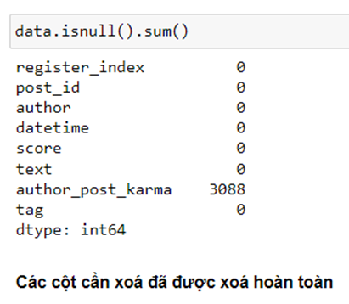
LOẠI BỎ CỘT THIẾU DỮ LIỆU VÀ KIỂM TRA LẠI MISSING VALUE
Kiểm tra lại, ta thấy được chỉ còn 2 cột thiếu dữ liệu, đó là author_post_karma với 3088 dữ liệu bị thiếu
Sau khi tìm kiếm dữ liệu để thêm, comment_id không có nguồn cung cấp thông tin -> Nhóm quyết định bỏ
Sau khi xoá thành công, kiểm tra lại thông tin dữ liệu, ta thấy chỉ còn lại 149723 dòng và 9 cột -> Xoá thành công

Slide 13

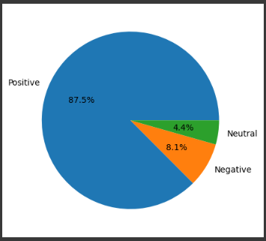
TRỰC QUAN HOÁ DỮ LIỆU
TRỰC QUAN HOÁ VỚI CỘT 'SCORE'
-‘Negative’ nếu score < -0.5 -‘Positive’ nếu score > 0.5 -‘Neural’ trong khoảng giữa
Theo biểu đồ, có thể nhận xét dữ liệu có chỉ số tích cực chiếm hầu hết các video (88.4%), tiếp đó là mức tiêu cực (8.3%) và mức bình thường chiếm ít nhất (3.3%)

Slide 14
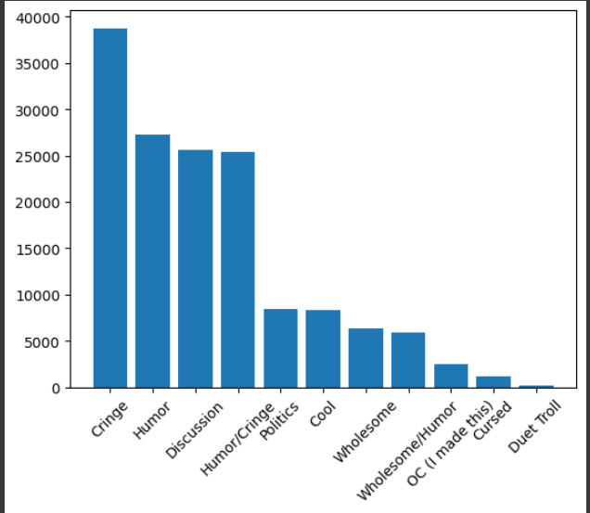
TRỰC QUAN HOÁ DỰA THEO CỘT 'TAG'
Nhìn biểu đồ trực quan hoá, ta thấy đánh giá sơ bộ dữ liệu ở cột tag là chính xác, và có thể chia dữ liệu ở cột này ra làm 3 phần:
Dữ liệu > 10000: Cringe, Humor, Discussion và Humor/Cring
Dữ liệu < 10000 & > 5000: Politics, Cool, Wholesome và Wholesome/Humor
Dữ liệu < 5000: OC, Cursed và Duet Troll
Giá trị nhiều nhất là các bài Cringe, còn lại là bài đăng thiên hướng thảo luận và chính trị

Slide 15

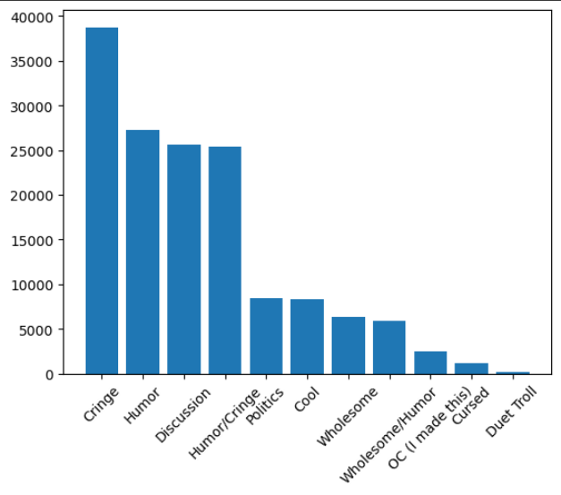
TRỰC QUAN HOÁ DỮ LIỆU
SO SÁNH GIỮA 2 BIỂU ĐỒ THEO CÁC CỘT 'SCORE' VÀ 'TAG', TA THẤY PHẦN CHIẾM LỚN NHẤT LÀ CÁC BÀI VIẾT THIÊN HƯƠNG CRINGE VÀ CÁC BÀI VIẾT MANG TÍNH TÍCH CỰC

Slide 16
XIN CẢM ƠN

